Slide 1
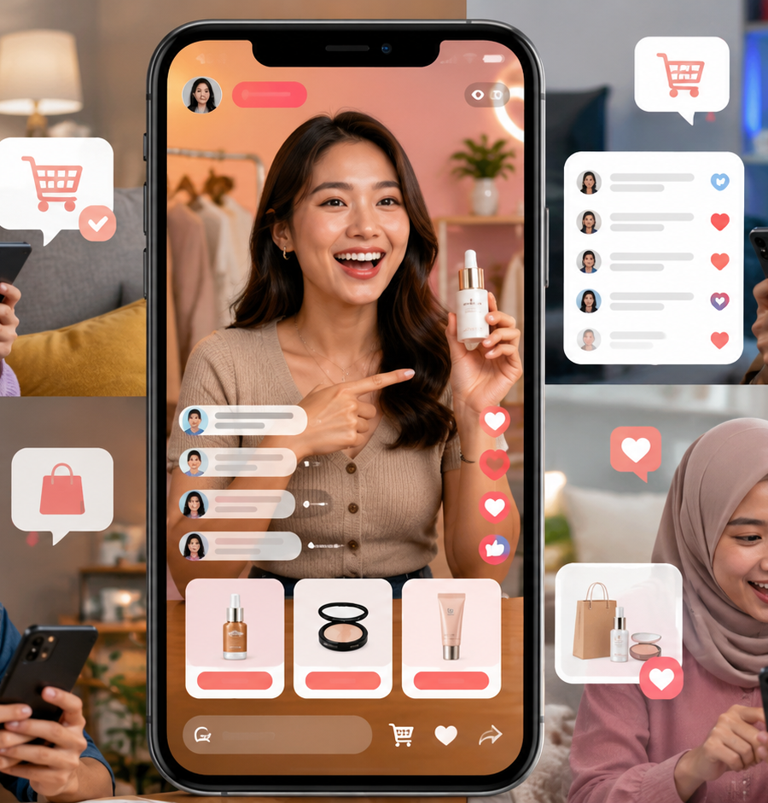
Business-to-Consumer
Digital Marketing Practice
Mengaplikasikan praktik pemasaran digital untuk konsumen akhir: strategi kanal, konten, pengalaman belanja, dan pengukuran kinerja.
Materi Perkuliahan • Digital Marketing
Business-to-Consumer Digital Marketing Practice
01
Notes:
Pembuka: jelaskan bahwa B2C digital marketing berfokus pada konsumen akhir. Tekankan perbedaan dengan B2B: proses keputusan lebih cepat, emosi dan pengalaman belanja lebih dominan, serta kanal digital menjadi titik temu utama antara brand dan konsumen.

Slide 2
KONTEKS PASAR
Mengapa B2C Digital Marketing Penting?
Konsumen B2C semakin sering menemukan, membandingkan, membeli, dan menilai produk melalui kanal digital. Praktik pemasaran harus bergerak dari sekadar promosi menuju pengalaman konsumen yang terintegrasi.
230 juta
180 juta
331 juta
80,5%
pengguna internet di Indonesia pada akhir 2025
identitas pengguna media sosial di Indonesia
koneksi seluler; banyak konsumen memakai lebih dari satu kartu
penetrasi internet Indonesia
Implikasi untuk bisnis: keputusan pembelian makin dipengaruhi konten, ulasan, marketplace, influencer, promosi real-time, dan kemudahan checkout.
Sumber data utama: DataReportal, Digital 2026: Indonesia.
Business-to-Consumer Digital Marketing Practice
02
Notes:
Gunakan data ini sebagai alasan mengapa B2C digital marketing menjadi penting. Kaitkan dengan perilaku konsumen Indonesia yang mobile-first dan aktif di media sosial. Tekankan bahwa angka besar bukan berarti semua orang otomatis membeli; strategi tetap harus berbasis target pasar.

Slide 3
OUTPUT KELAS
Tujuan Pembelajaran
1
Memahami karakteristik B2C digital marketing dan perbedaannya dari pendekatan tradisional.
2
Menyusun praktik kanal digital: website, social media, marketplace, search, email/WhatsApp, dan iklan berbayar.
3
Menghubungkan customer journey dengan konten, pesan, CTA, dan pengalaman belanja.
4
Menentukan KPI untuk mengevaluasi kinerja kampanye B2C secara sederhana.
Business-to-Consumer Digital Marketing Practice
03
Notes:
Berikan gambaran target pembelajaran. Pada akhir sesi, mahasiswa diharapkan dapat membuat rancangan kampanye digital B2C sederhana, bukan hanya menghafal definisi kanal digital.

Slide 4
FONDASI
Konsep Praktik B2C Digital Marketing
B2C digital marketing adalah praktik menarik, meyakinkan, mengonversi, dan mempertahankan konsumen akhir melalui kanal digital yang terukur.
B2C
PRAKTIK DIGITAL
• Target: konsumen individu/rumah tangga.
• Keputusan pembelian relatif cepat dan emosional.
• Konten visual, ulasan, harga, diskon, dan kemudahan transaksi sangat berpengaruh.
• Fokus utama: awareness, traffic, conversion, repeat purchase, dan loyalty.
• Mengelola pesan brand secara konsisten di banyak kanal.
• Menciptakan pengalaman pengguna yang mudah dari konten sampai checkout.
• Menggunakan data untuk segmentasi, personalisasi, dan evaluasi kampanye.
• Mengoptimalkan biaya akuisisi dan nilai pelanggan jangka panjang.
Business-to-Consumer Digital Marketing Practice
04
Notes:
Jelaskan definisi dengan bahasa praktis. B2C tidak hanya tentang jualan cepat, tetapi juga membangun hubungan dengan konsumen melalui pengalaman yang konsisten dan mudah. Berikan contoh seperti pembelian skincare, makanan, fashion, atau produk digital.

Slide 5
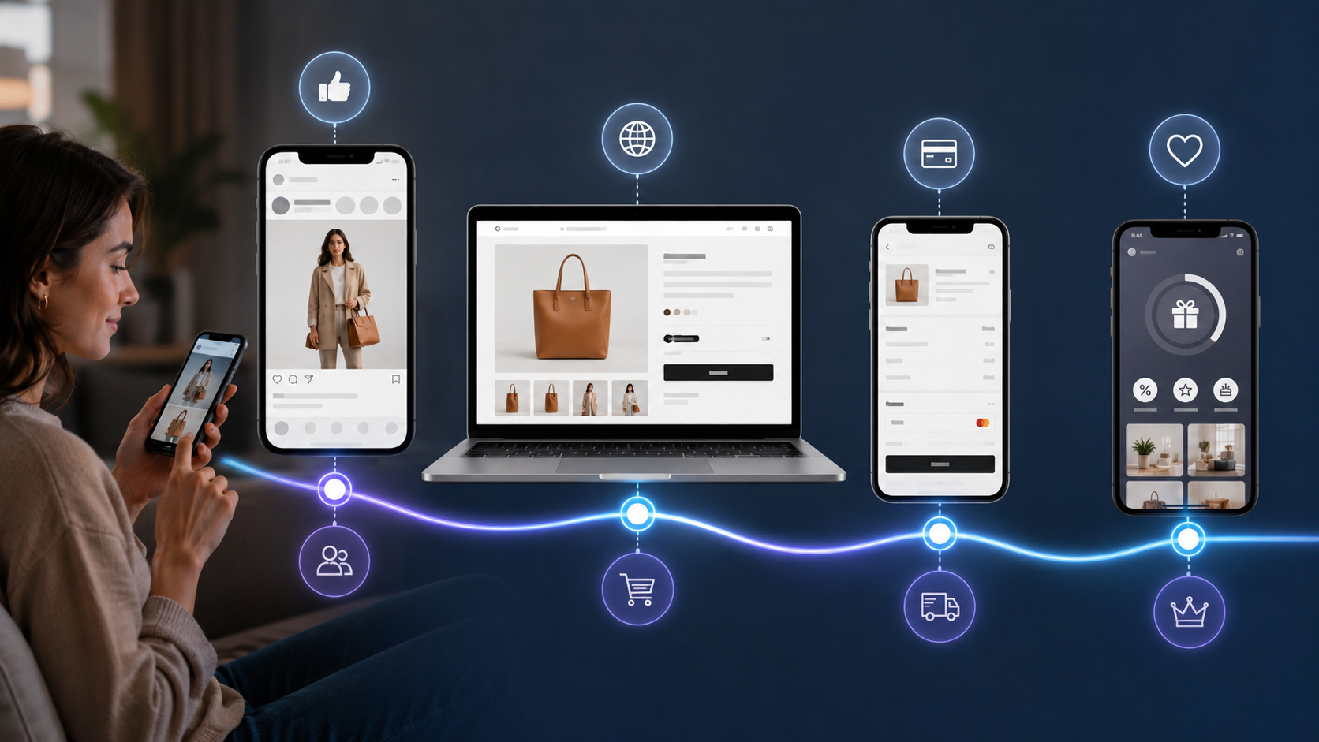
ALUR PENGALAMAN
Customer Journey B2C Digital
01
02
03
04
05
Awareness
Consideration
Purchase
Experience
Loyalty
konsumen mengenal brand
membandingkan opsi
membeli produk
memakai & menilai
ulang beli & rekomendasi
Business-to-Consumer Digital Marketing Practice
05
Notes:
Tekankan bahwa kanal digital bekerja sesuai tahap perjalanan konsumen. Misalnya TikTok/Instagram cocok untuk awareness, Google Search untuk consideration, marketplace untuk purchase, WhatsApp/CRM untuk loyalty.

Slide 6
TARGETING
Kenali Konsumen: Persona & Segmentasi
Persona membantu pemasar memahami “siapa” yang dituju, masalah apa yang mereka alami, dan pesan apa yang paling relevan.
Contoh Persona
SEGMENTASI PRAKTIS
“Ayu, 24 tahun”
Mahasiswa/pekerja awal karier. Aktif di TikTok dan Instagram. Membeli skincare setelah melihat review, harga promo, testimoni, dan kemudahan checkout.
• Demografis: usia, wilayah, pendapatan, pekerjaan.
• Psikografis: gaya hidup, nilai, minat, aspirasi.
• Perilaku: frekuensi belanja, keranjang, preferensi promo.
• Digital behaviour: platform aktif, jam online, format konten favorit.
Pertanyaan kunci: konsumen sedang butuh edukasi, bukti sosial, penawaran, atau dorongan untuk membeli ulang?
Business-to-Consumer Digital Marketing Practice
06
Notes:
Minta mahasiswa memilih satu produk B2C dan membuat persona singkat. Fokus pada perilaku digital, bukan hanya usia. Tujuannya agar kanal dan pesan kampanye tidak terlalu umum.

Slide 7
KANAL MILIK BRAND
Owned Media: Website, Landing Page, Aplikasi
Owned media adalah aset digital yang dikendalikan brand. Fungsinya sebagai pusat informasi, transaksi, pengumpulan data, dan penguatan kepercayaan.
Website
Landing Page
Aplikasi
profil brand, katalog, artikel, FAQ, testimoni
satu tujuan spesifik: daftar, beli, unduh, klaim promo
pengalaman personal, loyalitas, notifikasi, repeat purchase
Checklist praktik:
• Pesan utama jelas dalam 5 detik pertama.
• CTA terlihat: beli, chat admin, daftar, klaim promo.
• Mobile responsive, cepat, dan mudah dipahami.
• Terdapat bukti sosial: rating, review, sertifikasi, media coverage.
Business-to-Consumer Digital Marketing Practice
07
Notes:
Tekankan bahwa owned media adalah rumah brand. Walaupun konsumen datang dari iklan atau media sosial, landing page/website harus mampu mengubah minat menjadi tindakan.

Slide 8
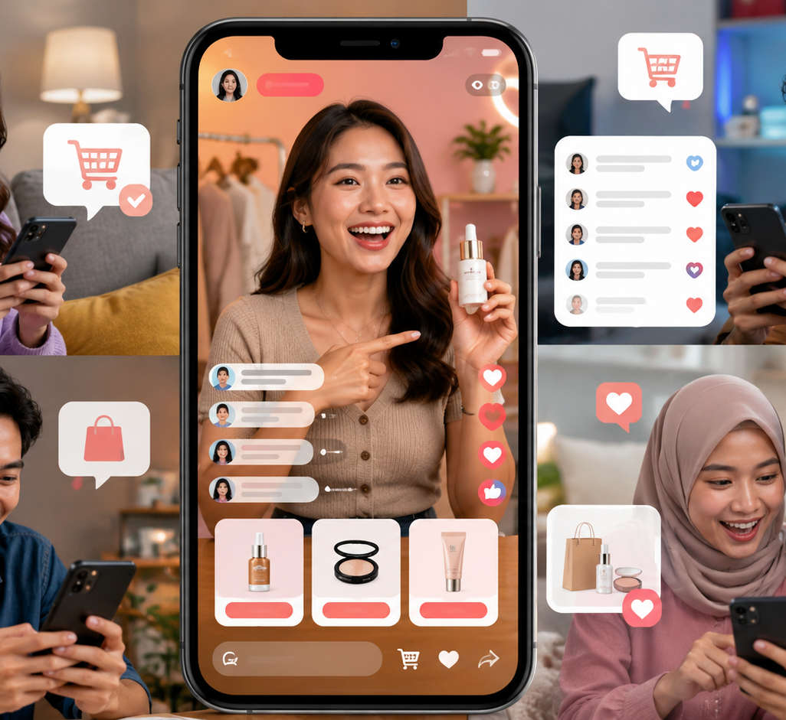
ATTENTION TO ENGAGEMENT
Social Media & Content Marketing
PRAKTIK KONTEN B2C
• Edukasi: menjawab masalah konsumen sebelum mereka bertanya.
• Entertainment: membuat brand mudah diingat dan dibagikan.
• Evidence: review, testimoni, before-after, UGC, demo produk.
• Offer: promo, bundling, live shopping, voucher, flash sale.
• Community: komentar, polling, Q&A, challenge, dan respons cepat.
Formula sederhana: HOOK → VALUE → PROOF → CTA
Business-to-Consumer Digital Marketing Practice
08
Notes:
Bahas contoh konten. Hook: pembuka kuat; Value: manfaat praktis; Proof: bukti atau testimoni; CTA: ajakan spesifik. Ingatkan bahwa tidak semua konten harus menjual langsung, tetapi semua konten harus punya peran dalam journey.

Slide 9
TRAFFIC BERBAYAR
Paid Ads: Meta, TikTok, Google
Iklan digital membantu brand menjangkau konsumen secara cepat, tetapi harus ditopang target yang jelas, materi kreatif yang relevan, dan landing page yang siap mengonversi.
01
02
03
04
Objective
Audience
Creative
Optimize
Awareness, traffic, leads, sales, atau repeat purchase.
Interest, behavior, custom audience, lookalike, retargeting.
Visual, copy, penawaran, bukti sosial, CTA.
Pantau CTR, CPC, CPA, ROAS, dan konversi.
Prinsip: iklan bukan hanya “boost post”; iklan adalah eksperimen terukur untuk menemukan pesan, audiens, dan penawaran paling efektif.
Business-to-Consumer Digital Marketing Practice
09
Notes:
Jelaskan bahwa paid ads perlu tujuan yang terukur. Berikan contoh: campaign awareness untuk produk baru berbeda dengan retargeting untuk orang yang sudah memasukkan produk ke keranjang.

Slide 10
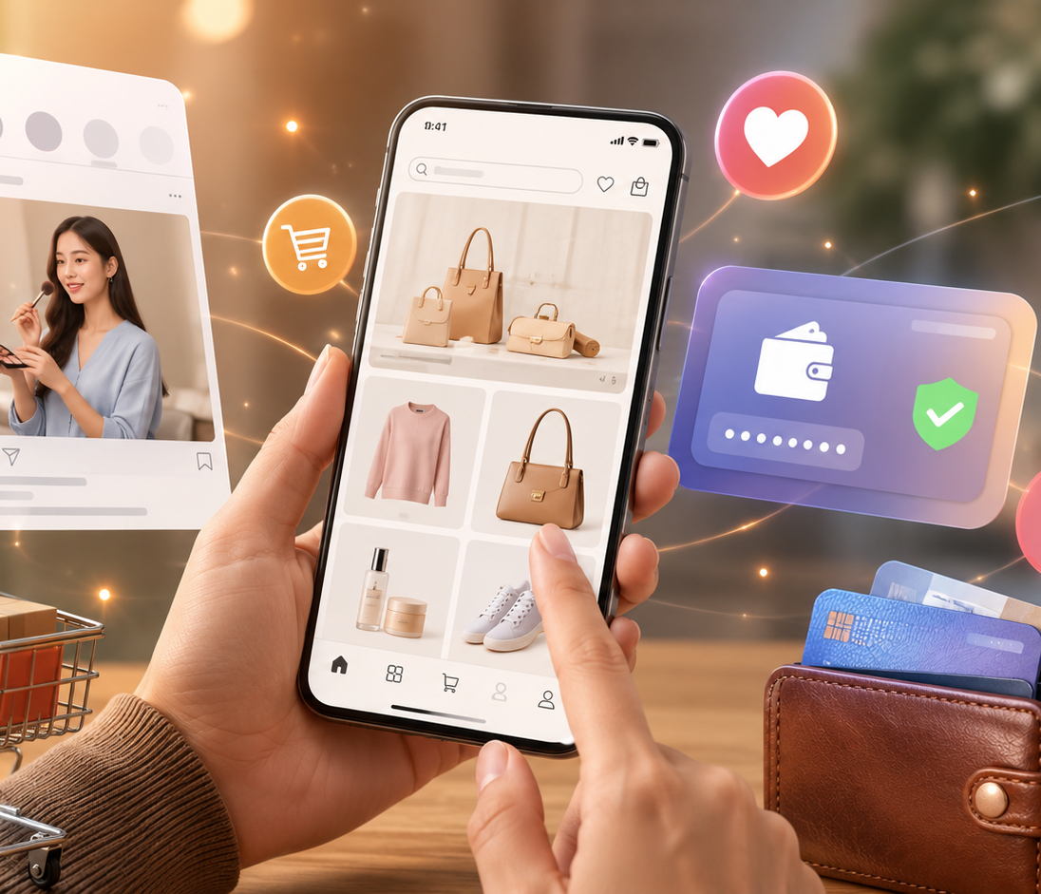
CONVERSION CHANNEL
Marketplace & Social Commerce
Di B2C, konsumen sering ingin membeli langsung di kanal yang paling mudah: marketplace, social commerce, link in bio, chat commerce, atau aplikasi brand.
• Optimalkan judul produk, foto, deskripsi, dan variasi produk.
• Gunakan rating, ulasan, dan Q&A sebagai bukti sosial.
• Atur promo: voucher, bundling, gratis ongkir, flash sale.
• Bangun traffic dari konten, live shopping, affiliate, dan retargeting.
• Pastikan stok, pengiriman, dan layanan chat responsif.
Business-to-Consumer Digital Marketing Practice
10
Notes:
Tekankan bahwa marketplace bukan hanya tempat jualan, tetapi juga mesin pencari produk. Praktik yang buruk seperti foto tidak jelas, judul tidak lengkap, atau respons chat lambat dapat menurunkan konversi.

Slide 11
DEMAND CAPTURE
SEO, SEM, dan Search Intent
Search marketing menangkap konsumen yang sudah memiliki niat mencari informasi atau membeli. Fokusnya bukan hanya muncul di hasil pencarian, tetapi menjawab maksud pencarian.
Informational
“cara memilih sunscreen”
Artikel, video edukasi, FAQ
Commercial
“sunscreen terbaik untuk kulit berminyak”
Comparison, review, landing page
Transactional
“beli sunscreen SPF 50 promo”
Iklan search, marketplace, product page
Praktik inti: riset kata kunci → cocokkan dengan intent → buat konten/iklan → ukur ranking, CTR, traffic, dan konversi.
Business-to-Consumer Digital Marketing Practice
11
Notes:
Jelaskan perbedaan SEO dan SEM. SEO membangun visibilitas organik jangka panjang, sedangkan SEM/iklan search membantu muncul cepat pada kata kunci bernilai tinggi.

Slide 12
RELATIONSHIP CHANNEL
Email, WhatsApp, dan CRM
Kanal CRM membantu brand membangun hubungan setelah konsumen pertama kali berinteraksi. Tujuannya bukan spam, tetapi komunikasi relevan berdasarkan data dan izin.
Welcome
Nurture
Conversion
Retention
ucapan terima kasih, panduan awal, kupon pertama
edukasi manfaat, rekomendasi produk, cerita brand
promo terbatas, reminder keranjang, konsultasi
follow-up kepuasan, loyalty point, cross-sell
ETIKA & KEPATUHAN
• Gunakan izin/opt-in, bukan daftar kontak sembarangan.
• Beri pilihan berhenti berlangganan atau tidak menerima promo.
• Hindari klaim berlebihan; jaga privasi dan keamanan data konsumen.
Business-to-Consumer Digital Marketing Practice
12
Notes:
Tekankan bahwa CRM adalah kanal hubungan. WhatsApp/Email bisa sangat efektif bila pesannya relevan dan tidak terlalu sering. Kaitkan dengan pentingnya perlindungan data pribadi dan kepercayaan konsumen.

Slide 13
DARI TRAFFIC KE TRANSAKSI
Conversion Rate Optimization (CRO)
CRO adalah praktik meningkatkan persentase pengunjung yang melakukan tindakan penting: klik CTA, chat admin, menambah ke keranjang, checkout, atau membeli.
MASALAH UMUM
PERBAIKAN PRAKTIS
• Loading lambat dan tampilan mobile kurang nyaman.
• Informasi harga, stok, ukuran, atau manfaat tidak jelas.
• CTA tersembunyi dan proses checkout terlalu panjang.
• Konsumen ragu karena kurang review, garansi, atau bukti sosial.
• Uji judul, visual utama, harga, paket, dan CTA.
• Tampilkan manfaat, bukti sosial, FAQ, dan jaminan secara jelas.
• Sederhanakan form, pilihan pembayaran, dan proses pengiriman.
• Gunakan retargeting untuk pengunjung yang belum membeli.
CRO bukan menambah traffic, tetapi memaksimalkan traffic yang sudah ada.
Business-to-Consumer Digital Marketing Practice
13
Notes:
Berikan contoh perubahan kecil yang berdampak: tombol beli lebih jelas, foto produk lebih meyakinkan, atau halaman checkout dipersingkat. Jelaskan bahwa CRO harus diuji, bukan hanya berdasarkan selera desain.

Slide 14
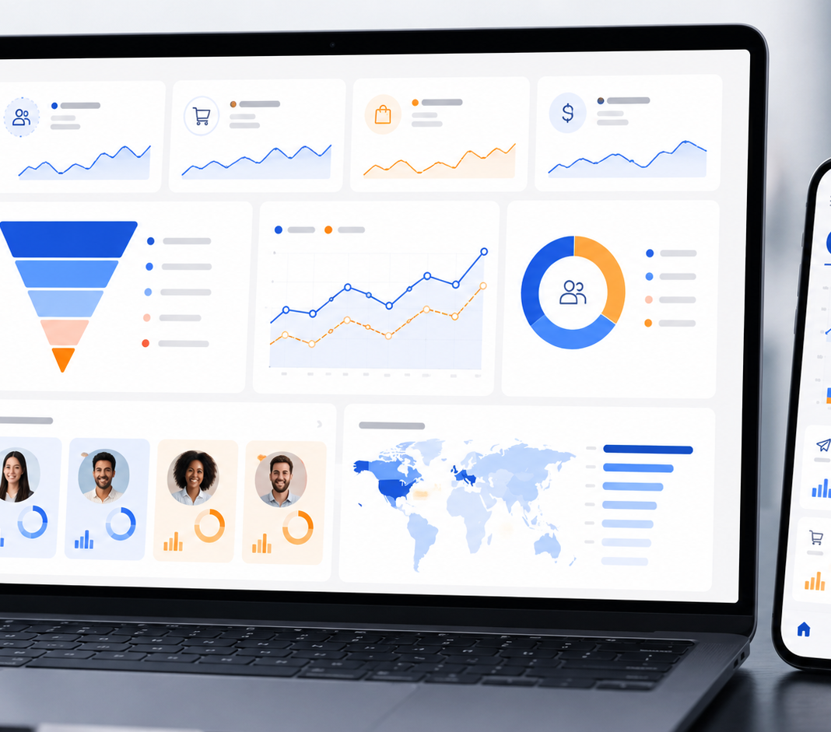
DATA-DRIVEN PRACTICE
Measurement & Analytics
Kinerja B2C digital marketing perlu diukur dari aktivitas sampai hasil bisnis. Metrik harus sesuai tujuan, bukan sekadar angka yang terlihat besar.
• Awareness: reach, impression, video view, brand search.
• Engagement: like, comment, share, save, watch time.
• Traffic: CTR, sessions, bounce rate, source/medium.
• Conversion: add-to-cart, purchase, CPA, CVR, ROAS.
• Retention: repeat purchase, churn, LTV, referral.
Business-to-Consumer Digital Marketing Practice
14
Notes:
Tekankan hierarki metrik. Banyak like tidak otomatis berarti penjualan. Pilih KPI berdasarkan tujuan kampanye. Jika tujuan kampanye adalah pembelian, maka metrik paling penting adalah conversion, CPA, ROAS, dan revenue.

Slide 15
SIMULASI
Contoh Praktik: Kampanye Skincare Lokal
Tujuan kampanye: meningkatkan penjualan paket perawatan kulit untuk konsumen usia 18–30 tahun dalam 30 hari.
Target
Mahasiswa & pekerja awal karier; aktif TikTok/Instagram; sensitif harga dan review.
Pesan
Kulit sehat dan praktis; cocok untuk rutinitas sederhana; bukti testimoni nyata.
Kanal
TikTok/IG Reels, live shopping, marketplace, landing page, WhatsApp follow-up.
Konten
Demo pemakaian, edukasi masalah kulit, UGC, promo bundling, FAQ bahan.
KPI
CTR, add-to-cart, pembelian, CPA, ROAS, repeat order, review positif.
Alur eksekusi: teaser → edukasi → review/UGC → live shopping → retargeting → follow-up repeat purchase.
Business-to-Consumer Digital Marketing Practice
15
Notes:
Gunakan slide ini sebagai contoh pengerjaan tugas. Mahasiswa dapat mengganti produk sesuai pilihan, misalnya makanan, fashion, minuman, wisata, aplikasi, atau layanan edukasi.

Slide 16
PRACTICE SESSION
Latihan Kelas & Penutup
Tugas kelompok: pilih satu produk B2C dan susun rencana kampanye digital 30 hari.
YANG HARUS DIKUMPULKAN
REFERENSI RINGKAS
• Persona konsumen dan insight masalah/kebutuhan.
• Customer journey dan pemilihan kanal digital.
• Ide konten utama: hook, value, proof, CTA.
• Rencana media: owned, paid, earned, social commerce.
• KPI dan cara evaluasi kampanye.
• DataReportal. Digital 2026: Indonesia.
• DataReportal. Digital 2026 Global Overview Report.
• Kotler, Keller & Chernev. Marketing Management.
• Chaffey & Ellis-Chadwick. Digital Marketing.
• Kingsnorth. Digital Marketing Strategy.
Penutup: praktik B2C digital marketing yang baik menggabungkan empati konsumen, kreativitas konten, kemudahan transaksi, dan keputusan berbasis data.
Business-to-Consumer Digital Marketing Practice
16
Notes:
Akhiri dengan memberi waktu diskusi kelompok. Pastikan setiap kelompok tidak hanya menyebut kanal, tetapi menjelaskan alasan pemilihan kanal berdasarkan persona dan journey.

